Slide 1
Chap 9 —3
三重积分
上海交大乐经良

Slide 2
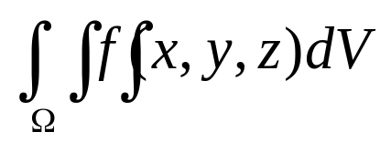

9.3.1 三重积分的定义
你能说出它的含义吗?
➢ 概念联系的问题
一个占据三维空间中区域Ω的几何体，
其密度为
，那么其质量为多少？
回顾定积分和二重积分的概念
求在三维区域上分布率非均匀的某种物理量
(或其它量)的总量
分割 ⎯ 求和 ⎯ 求极限
乐

Slide 3

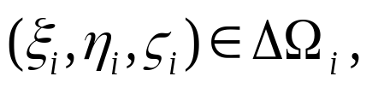
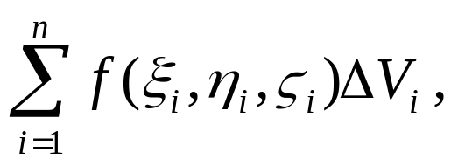
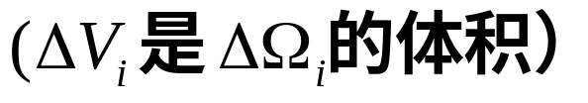
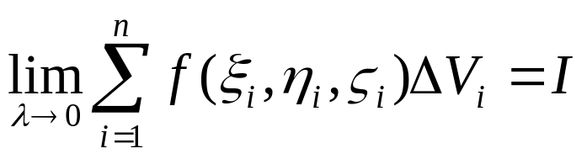
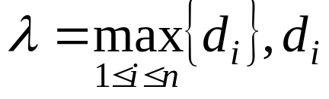

一.定义
设Ω是R³ 中的有界闭区域，函数
f (x, y, z)在Ω上定义,I 为实数,若将Ω任意划分成n
个小区域
任取
作和
总有
(其中
是小区域
的直径),则称函数
f(x,y,z)在Ω可积，I 称为f在Ω的三重积分 ,记为
体积元素
乐

Slide 4

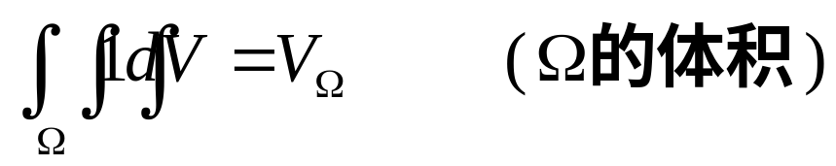
一种物理意义(三维物体的质量)
若
表示占有三维空间区域Ω的物体的
质量密度函数，则
给出了物体的质量
二. 性质
类似二重积分，有线性、可加性、单调性和中
值定理，还有
乐

Slide 5
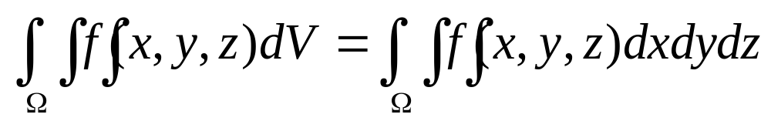
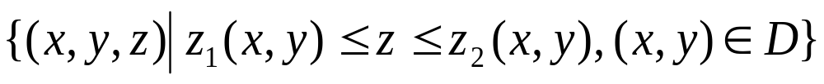
9.3.2 在直角坐标系下的计算公式
直角坐标系下
一. 柱线法
设Ω是以曲面z=z₁(x, y)为底，曲面z=z₂(x, y)
为顶，而侧面是母线平行z轴的柱面所围成的区域
设Ω在x y平面上的投影区域为D，则Ω可表示为
xy型正则区域
乐

Slide 6

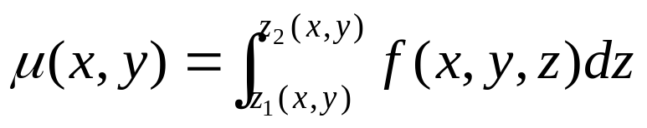
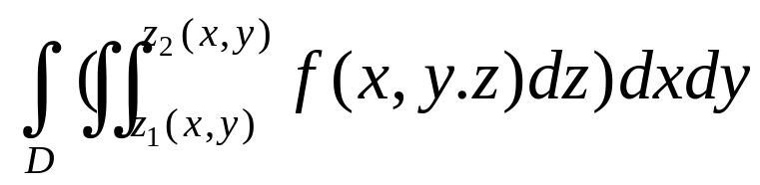
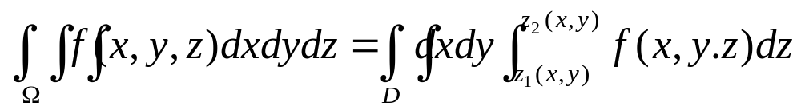
从质量角度求三重积分，则
z=z₂(x, y)
z
f (x,y,z)为密度，对
Ω
O
z=z₁(x, y)
给出了Ω内由z₁(x, y)到z₂(x, y)
y
的线段上所分布的质量密度
D
x
物体的总质量就是
从而
乐

Slide 7
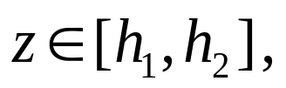
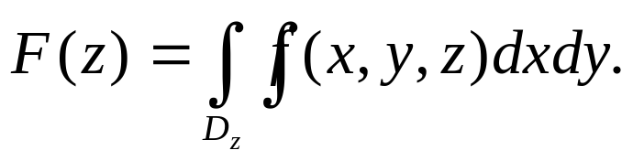
二. 截面法
设区域Ω在z轴上投影区间为 [h₁,h₂],即Ω
介于平面 z=h₁与z=h₂ 之间,垂直z轴过z处的平面截
Ω所得截面为区域D_{z},则
z 型空间区域
仍从质量角度考虑，对
z
h₂
D_{z}
二重积分
z
h₁
O
给出了物体在截面D_{z}上所分布的质量
y
x
乐

Slide 8
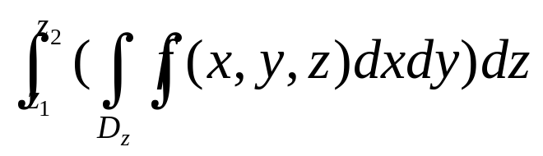
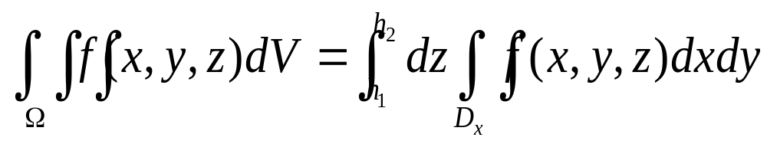
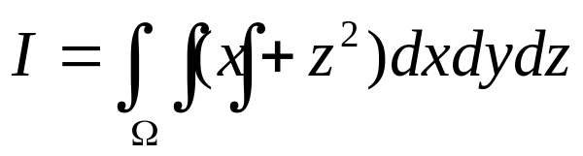
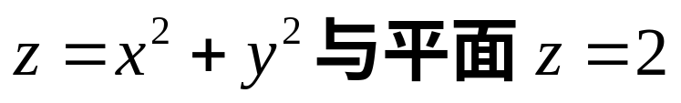
物体的总质量为
从而
例 计算
，其中Ω由旋转抛物
面
围成
(注意对称性)
乐

Slide 9
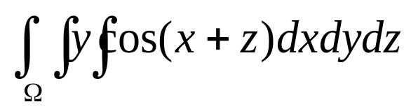
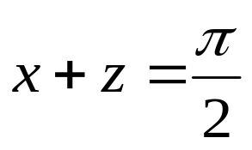
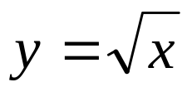
例 计算积分
，其中Ω由抛物
柱面
及平面 y =0,z =0 和
围成

Slide 10
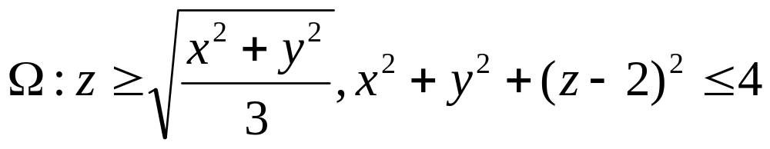
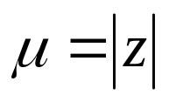
例 物体位于
其密度
，求此物体的质量
Ω 由球面与园锥面围成
注意交线在何处？
乐

Slide 11
H.W
习题 9
24 (2) (3) (4)
25 (1) (2) (4) (5) (6) (7)
乐

Slide 12
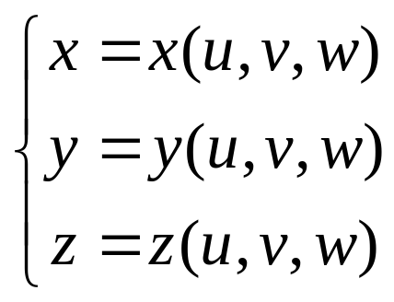
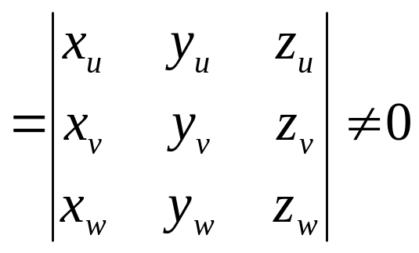
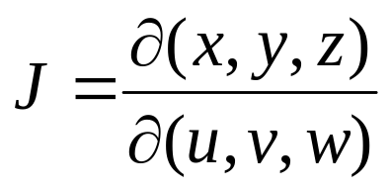

9.3.3 三重积分变量代换
与二重积分的变量代换类似
设变换
有连续偏导数，且
满足
而
，那么
乐

Slide 13
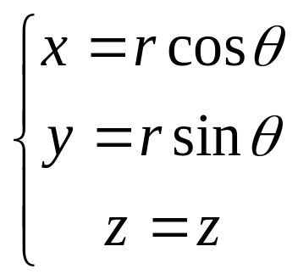
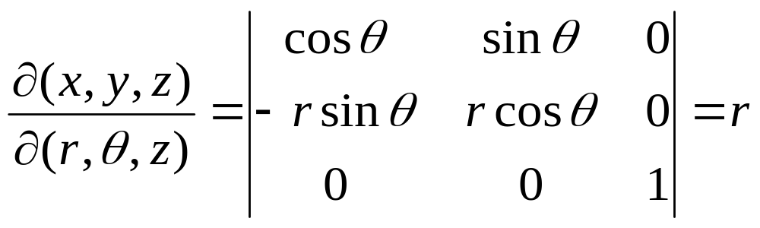
一. 柱面坐标系下的三重积分
这个坐标系实际上就是x y 坐标转变为极坐标
即变换公式为
z
M(x, y, z)
M(r, θ, z)
O
y
θ
r
P(r, θ)
由于
x
乐

Slide 14
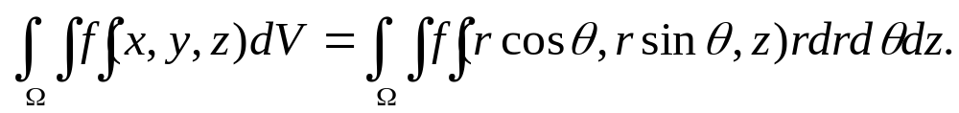
得到柱坐标积分公式
注意
事实上，在具体计算时，可以用柱线法或截面
法得到D(或D_{z})的二重积分，再转化为极坐标
乐

Slide 15
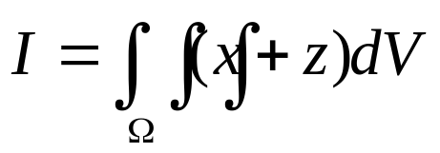
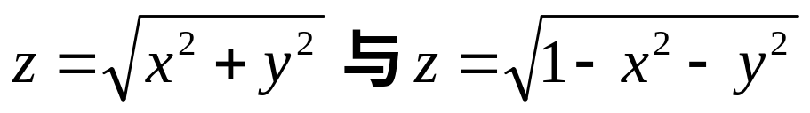
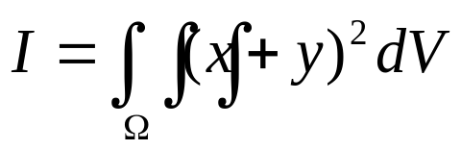
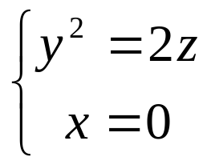
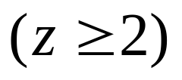
例 计算
,其中Ω是由曲面
所围区域
(往年考研题)
例 计算三重积分
，其中Ω是
曲线
  绕z轴一周而得到的曲面与平面z=2,
z=8 所围成的区域
(往年考研题修改)
乐

Slide 16

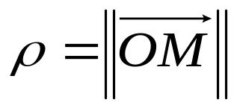
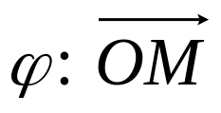
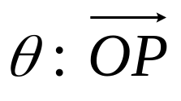
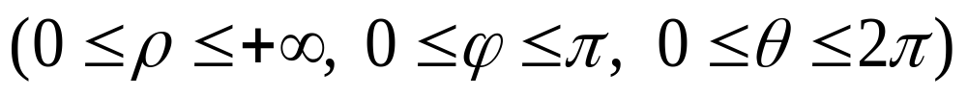

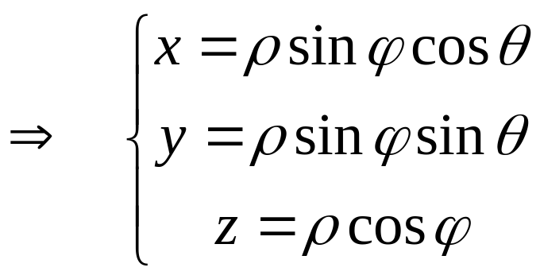
二. 球面坐标系下的三重积分
设点M(x, y, z)是空间一点，引进球坐标
z
M
ρ
与z轴正向的夹角
ϕ
z
O
与x轴正向的夹角
y
θ
x
y
P
x
坐标变换关系式
乐

Slide 17
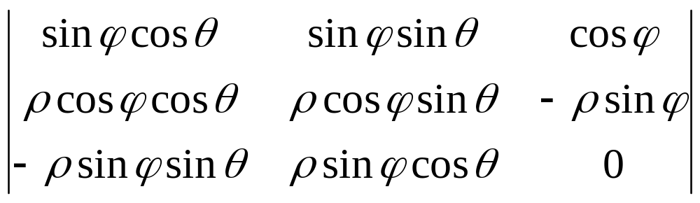
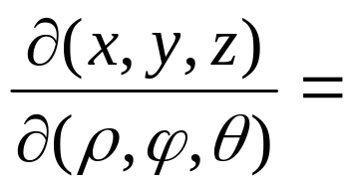
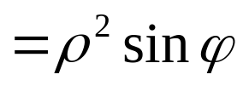
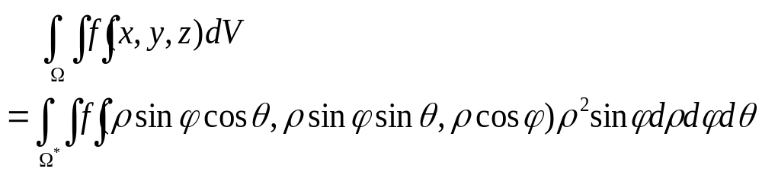
由于Jacobi 行列式
导出
乐

Slide 18

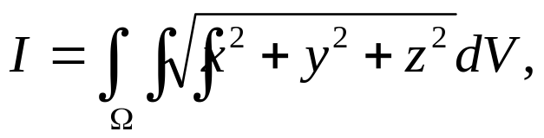
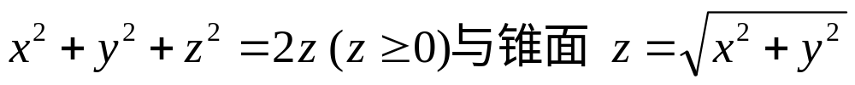
使用球坐标时
z
ρ =常数
ρ = 常数:球面
中心在原点
ϕ = 常数: 锥面
ϕ =常数
O
y
θ = 常数: 平面
θ =常数
过z轴
x
■ 围成区域的部分曲面有上述特点，或被积函数含
可考虑用球坐标
例 计算
其中Ω是由半球面
所围区域
乐

Slide 19
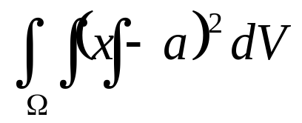
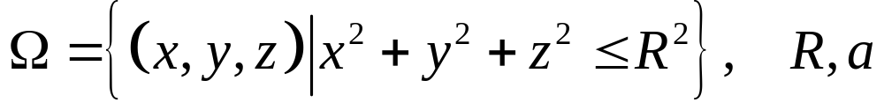
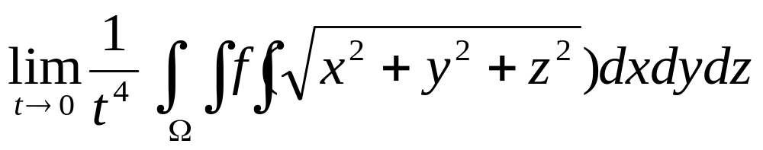
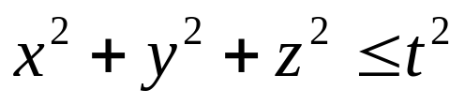

例 计算I =
，其中
为常数
（ 利用对称性 !）
例 函数 f(x)在x =0 可导，且f(0)=0，求极限
， 其中区域Ω是
乐

Slide 20
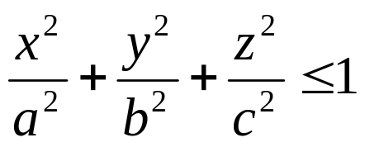

例 试计算位于Ω：
而密度函数为
的物体的质量
H W 习题 9
26 (2) (3) (4) 27 (2) (5) (6)
28 (1) (3) 29 （2）（4）
28 (5) （广义球坐标）
乐

